Slide 1
Deep Learning in Demand Forecasting
Факультет компьютерных наук
Работу выполнили:
Соколов Ян
Екимов Егор
Москва
2022

Slide 2
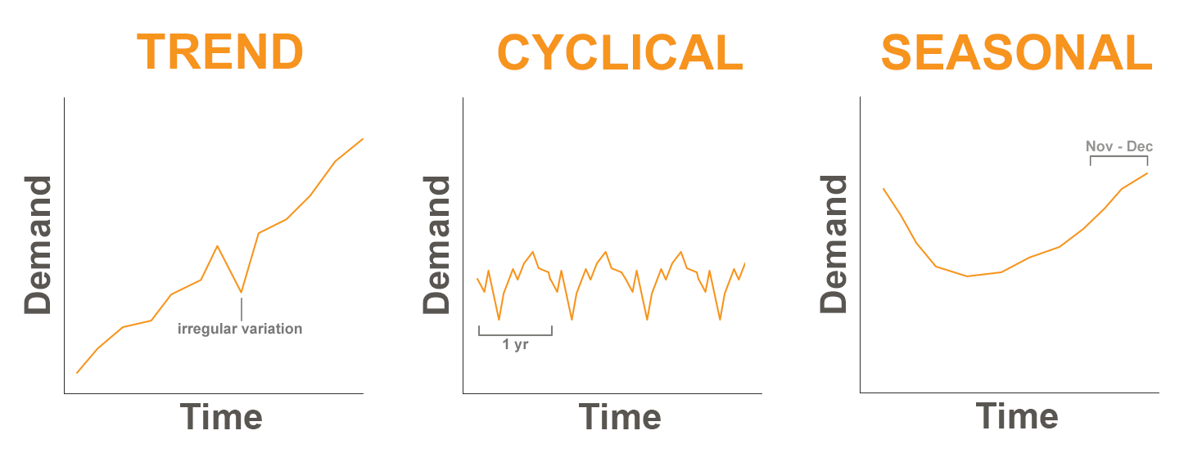
Постановка задачи
Deep Learning in
Demand Forecasting
Прогнозирование спроса – область в предсказательной аналитике, задачей которой является предсказание спроса на продукты или услуги компании с целью планирования производства или выработки стратегии ведения бизнеса.
Как правило, в данной области в качестве моделей используются алгоритмы, основанные на деревьях решений, так как даже самые лучшие алгоритмы глубинного обучения(google-net) не показывают выдающихся результатов(топ 2.5% в соревновании M5).
Задача: научиться применять методы глубинного обучения в этой задаче

Slide 3
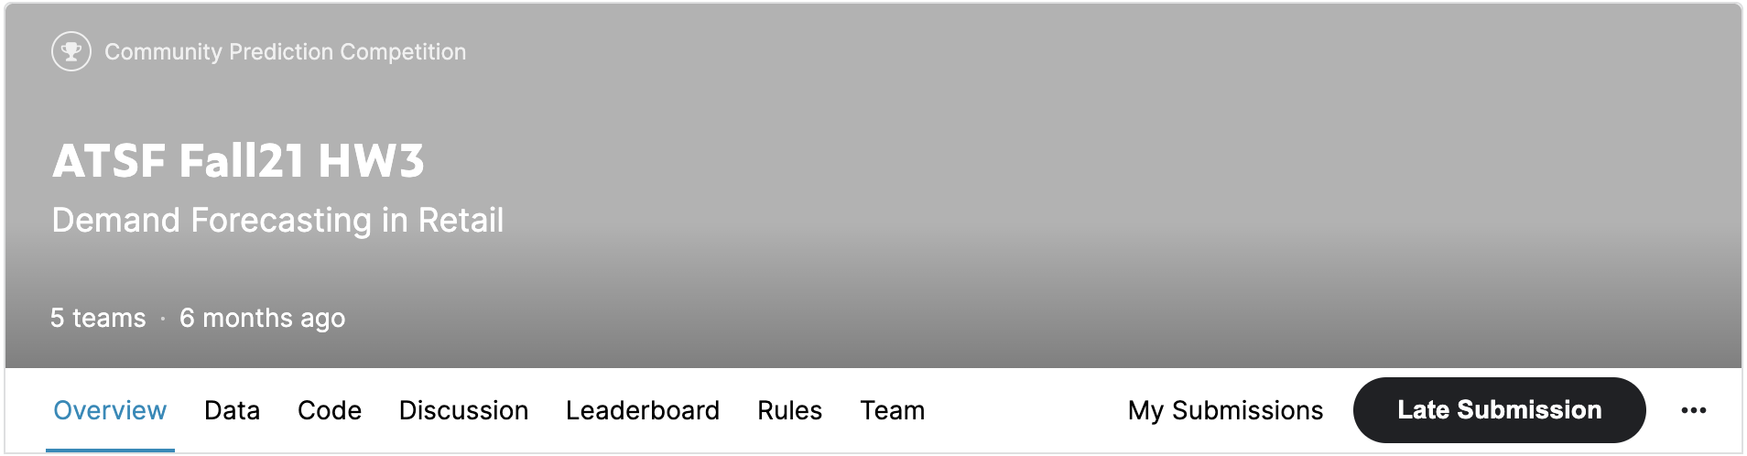
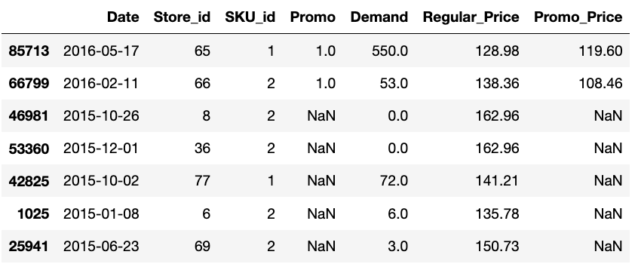
Данные
Deep Learning in
Demand Forecasting
Для получения данных и оценки результатов в процессе работы мы использовали соревнования с платформы Kaggle, которые выдавались студентам НИУ ВШЭ в качестве домашних заданий.
В данных соревнованиях студентам было разрешено использовать исключительно модели, основанные на методах деревьев решений, для получения предсказаний.
Сами данные имели подобную структуру:
Demand – целевая переменная, спрос
Date – дата
Store_id, SKU_id – id магазина и товара
Promo, Regular_Price, Promo_Price – драйверы спроса

Slide 4
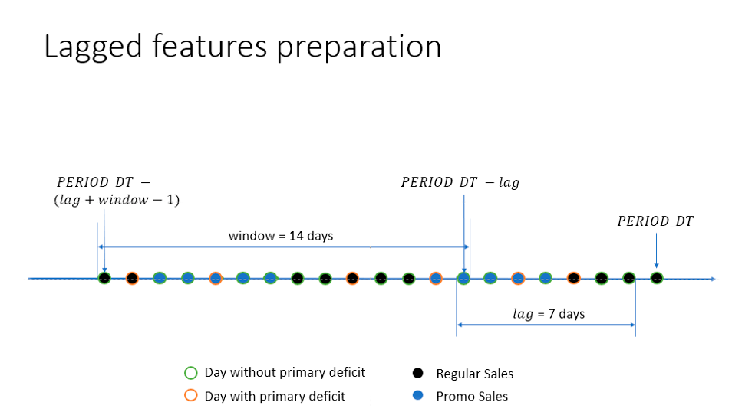
Feature Engineering
Deep Learning in
Demand Forecasting
Так как наши данные не обладают большим количеством готовых признаков, мы будем использовать классический подход их создания в прогнозировании временных рядов. Этим подходом является учет предыдущих значений целевой переменной для вычисления признака на текущий момент.
В отличие от классических методов прогнозирования временных рядов, где эти признаки уже встроены в алгоритм, модели машинного обучения и модели глубинного обучения требуют генерации таких признаков для выявления различных зависимостей во временных рядах.

Slide 5
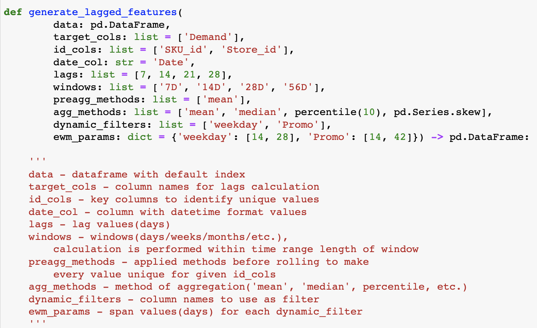
Generate Lagged Features
Deep Learning in
Demand Forecasting
Вариативность передаваемых параметров в функцию позволяет создать большое количество самых разных признаков. Основные параметры функции:
lags – параметр отступа от текущей даты
windows – параметр окна
agg_methods – применяемые функции к данному окну
dynamic_filters – параметр фильтрации при расчете признака
С помощью данной функции были созданы все самые популярные характеристики из известных соревнований M4 и M5 Competition по предсказанию спроса, а также 80% релевантных признаков из альтернативного пакета tsfresh.

Slide 6
Feature Importance
Deep Learning in
Demand Forecasting
72
90
70
Лучший результат в соревновании на платформе Kaggle среди всех участников
Результат, полученный при построении одной из первых моделей глубинного обучения на исходных признаках
Результат, полученный при построении одной из первых моделей глубинного обучения с учетом лаговых признаков

Slide 7
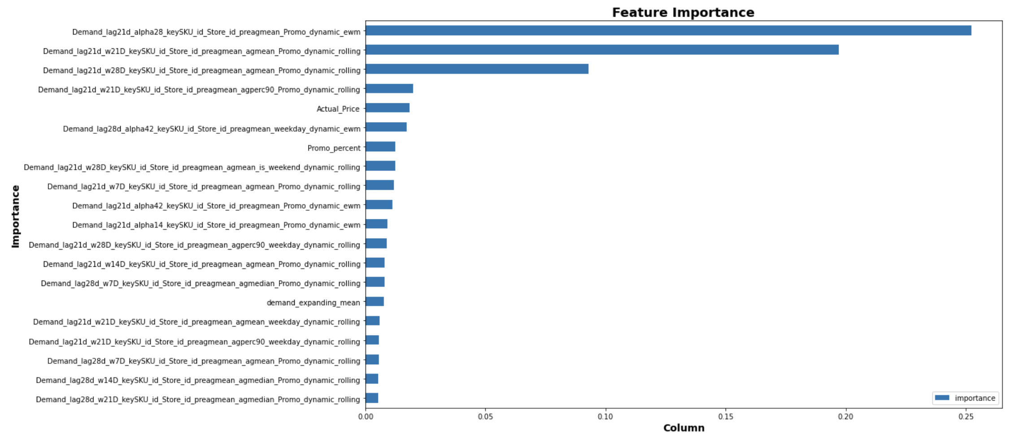
Feature Importance
Deep Learning in
Demand Forecasting
На графике видно, что самыми важными признаками являются именно лаговые, что является еще одним подтверждением необходимости этих характеристик в предсказании спроса.

Slide 8

Используемые архитектуры
Deep Learning in
Demand Forecasting
В качестве моделей глубинного обучения использовались следующие архитектуры:
LSTM
GRU
Nbeats
DeepAR
Temporal Fusion Transformer

Slide 9
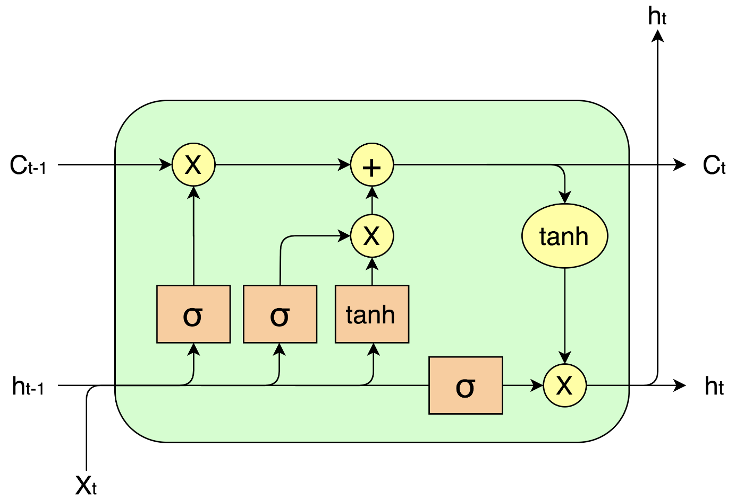
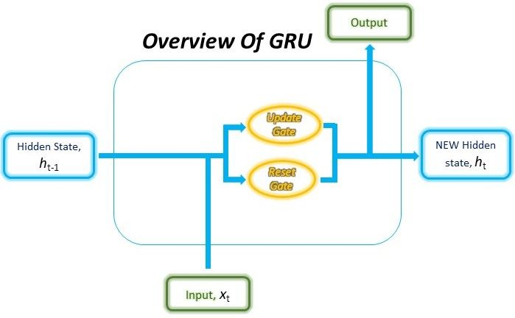
Используемые архитектуры LSTM и GRU
Deep Learning in
Demand Forecasting

Slide 10
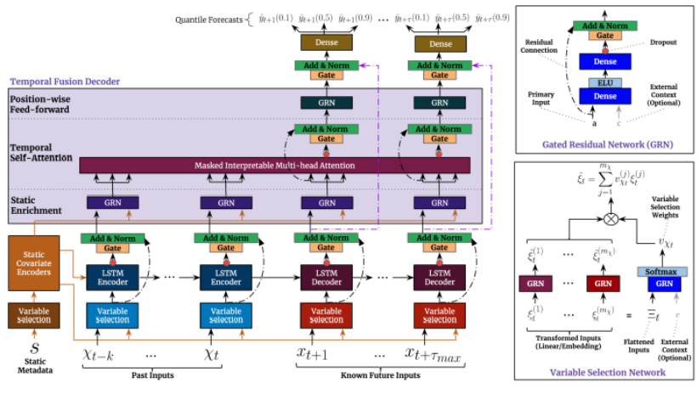
Используемые архитектуры Temporal fusion transformer
Deep Learning in
Demand Forecasting

Slide 11



Обучение и оценка моделей
Deep Learning in
Demand Forecasting
В зависимости от поставленной задачи, а также от выбранной архитектуры, в качестве метрик и функций потерь используются:
SMAPE
MSE
MAE
Для оптимизации весов нейронной сети используется алгоритм Adam

Slide 12
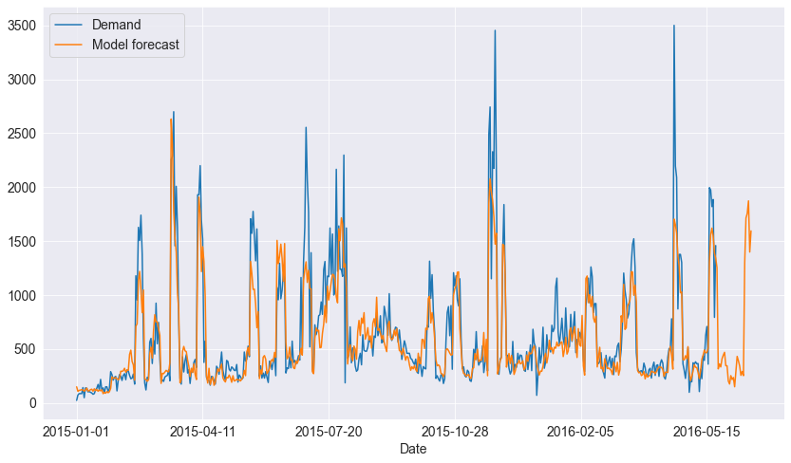
Полученные результаты
Deep Learning in
Demand Forecasting
Модель | SMAPE
LSTM | 68
GRU | 74
Nbeats | 92
DeepAR | 78
TFT | 66

Slide 13
Выводы
Deep Learning in
Demand Forecasting
Реализован пайплайн по прогнозированию спроса, имеющий вариативность в построении характеристик и выборе моделей, а также легко адаптируемый под новые входные данные схожего формата
Достигнуто лучшее качество во всех используемых нами соревнованиям по прогнозированию спроса.

Slide 14
Список литературы
Deep Learning in
Demand Forecasting
[1] Bryan Lim, , Sercan O. Arık , Nicolas Loeff , Tomas Pfister, Temporal Fusion Transformers for Interpretable Multi-horizon Time Series Forecasting, arXiv: 1912.09363.
[2] Ashish Vaswani, Noam Shazeer, Niki Parmar, Jakob Uszkoreit, Llion Jones, Aidan N. Gomez, Lukasz Kaiser, Illia Polosukhin, Attention Is All You Need, arXiv: 1706.03762.
[3] Boris N. Oreshkin, Dmitri Carpov, Nicolas Chapados, Yoshua Bengio, N-BEATS: Neural basis expansion analysis for interpretable time series forecasting, arXiv: 1905.10437.
[4] David Salinas, Valentin Flunkert, Jan Gasthaus, Tim Januschowsk, DeepAR: Probabilistic forecasting with autoregressive recurrent networks, https://doi.org/10.1016/j.ijforecast.2019.07.001
[5] M5 Forecasting - Accuracy https://www.kaggle.com/c/m5-forecasting-accuracy
[6] Tsfresh https://tsfresh.readthedocs.io/en/latest/text/introduction.html

